Slide 1
Detective Game

Slide 2
Inhoudstafel
Introductie
Compomenten
Demo
Moeilijkheden

Slide 3
Introductie

Slide 4
Introductie
Detectieve die een moord oplost

Slide 5
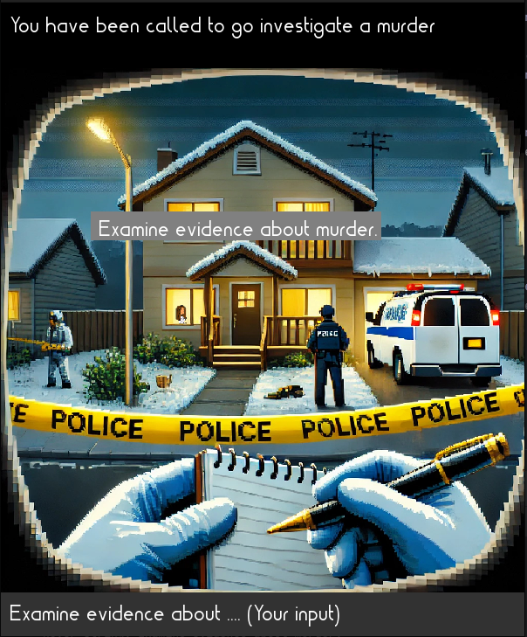
Introductie
Detectieve die een moord oplost
Game werkend met input strings

Slide 6
Introductie
Detectieve die een moord oplost
Game werkend met input strings
Gebruik makend van:
- LALR parser
- CFG + Tokenizer
Multistack PDA

Slide 7
COMPONENTEN
LALR
CFG + TOKENIZER
MULTISTACK PDA
SFML STATEMANAGER

Slide 8
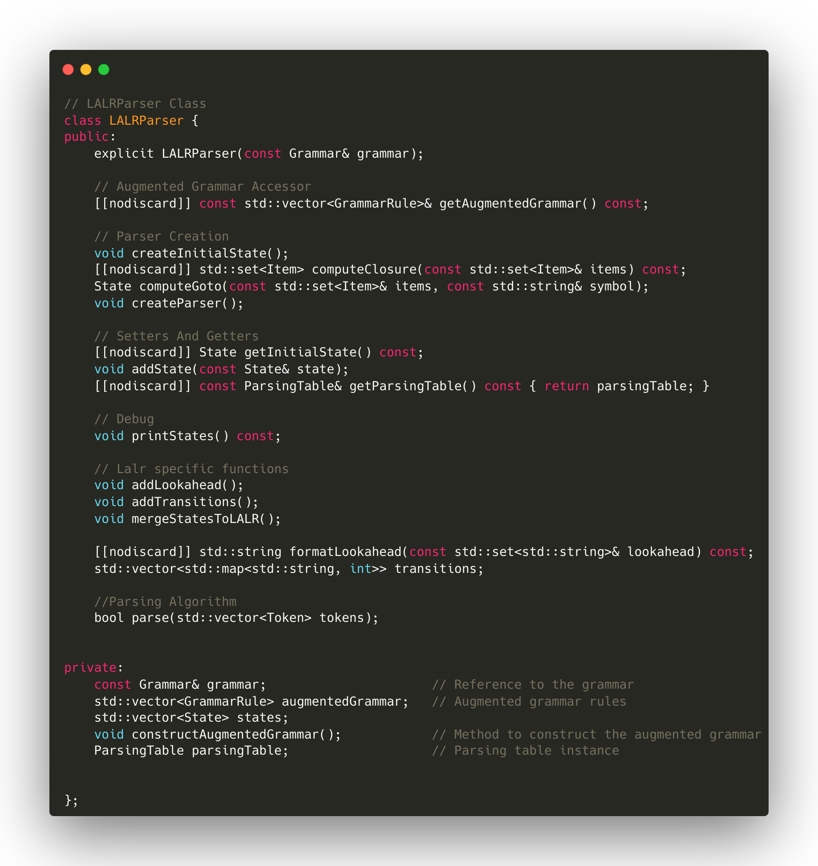
Componenten 1/3
Hoe wij de LALR hebben geimplementeerd
Augmented grammar
Automaton
- Closure function
- Goto function
Parsing table
- Action table
- Goto table

Slide 9
Componenten 2/3
Cfg + Tokenizer
Grammar construction
In tokens splitsen
Mulstistack PDA
Staten die verschillende scenes aantonen
Meerdere stacks:
- Image handling
- Coordinates

Slide 10
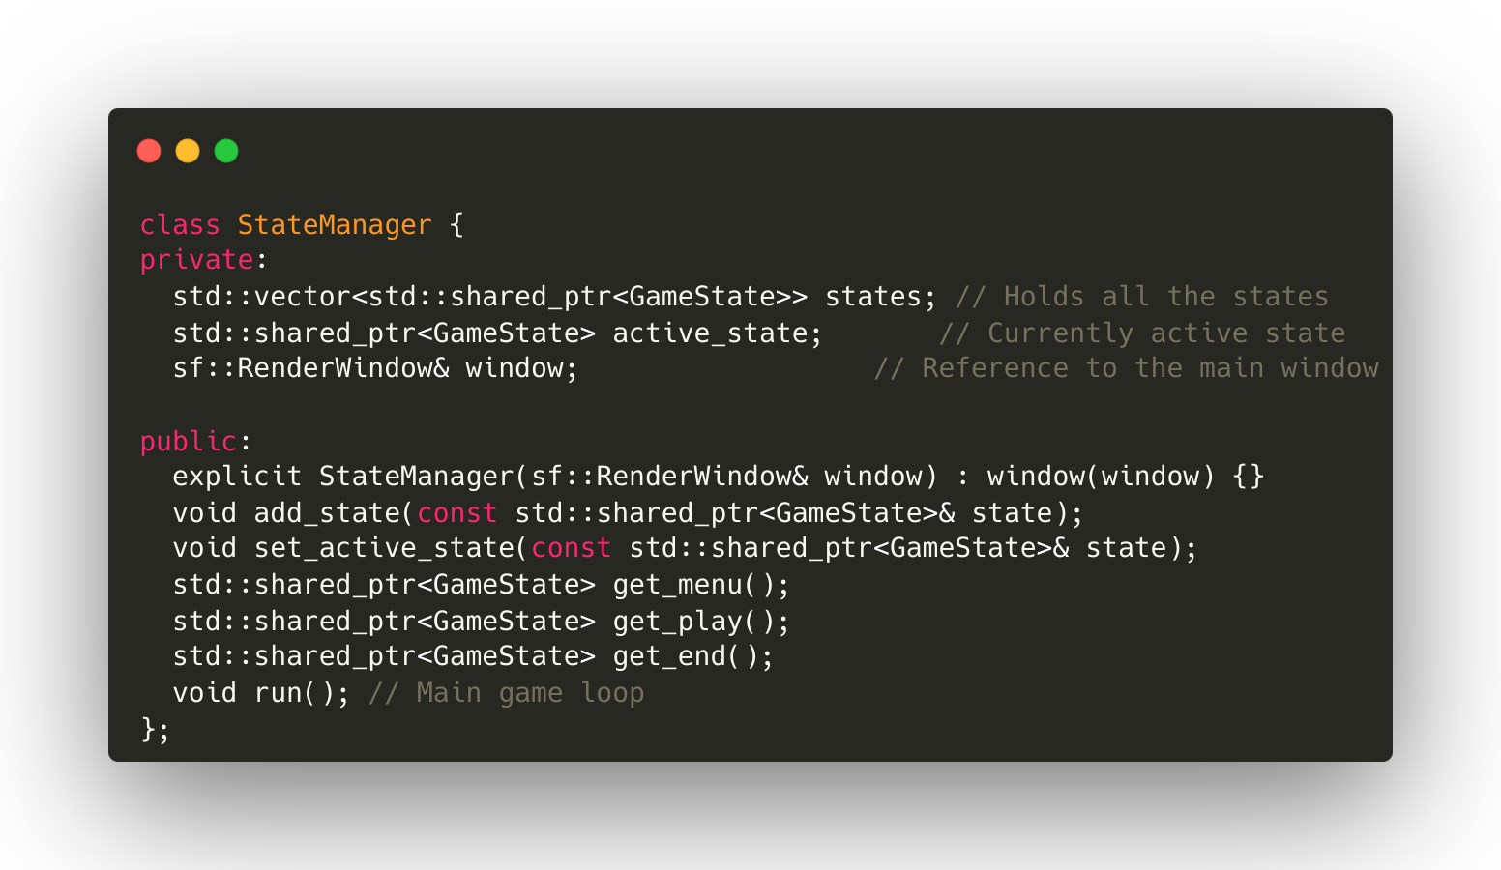
Componenten 4/4
State Manager
Controleert sfml
Structureerd verschillende states van het spel

Slide 11
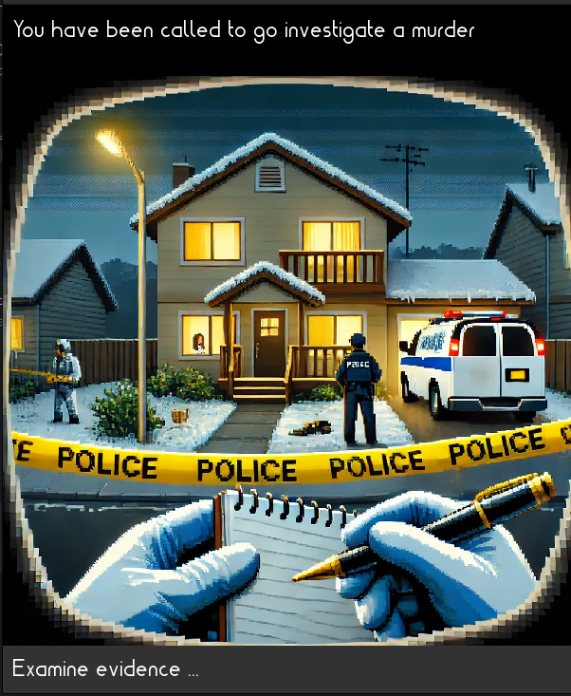
DEMO: How to Play
1. Gebruik cursor voor hints

Slide 12

DEMO: How to Play
1. Gebruik cursor voor hints
2. Kies gewenste uitweg

Slide 13

DEMO: How to Play
1. Gebruik cursor voor hints
2. Kies gewenste uitweg
3. Typ de overeenkomstige string

Slide 14
Moeilijkheden
Informatie over parsers
Weinig vertrouwbare bronnen
Veel contradictie
Groep van 2
Groot project voor 2 man
Uitbreidbaarheid
Game kan vergroot worden

Slide 15
Bedankt
Michael Livchits
Jeremi Lorek

